Slide 1
목차
프로젝트 개요
1-1. 개발배경 및 목적
1-2. 개발범위 및 주요기능
1-3. 개발환경 및 구현기능
1-4. 시스템 구성도
1-5. 팀원구성 및 역할
1-6. 개발일정
2. 요구분석 및 설계
2-1. 요구사항 정의서
2-2. 요구사항 명세서
유스케이스모델 (유스케이스 다이어그램)
유스케이스 기술서(문서)
2-3. 화면(UI) 명세서( 스토리보드)
2-4. 객체(Object) 모델
2-5. 동적(Interaction) 모델
2-6. 데이터(Data) 명세서
2-7. 테이블(Table) 정의서
3. 구현 결과 및 시연
4. 프로젝트 평가 및 후기
5. 참고문헌 및 사이트(선택사항)

Slide 2
프로젝트 개요
개발범위 및 주요기능

Slide 3
프로젝트 개요
개발환경 및 구현기술

Slide 4
프로젝트 개요
시스템 구성도

Slide 5
프로젝트 개요
팀원구성원 및 역할

Slide 6
프로젝트 개요
개발일정

Slide 7
2. 요구분석 및 설계
요구사항 정의서 – 요구사항 목록
시스템 | 채용대행서비스 | 단위 업무 | 개인회원 서비스
작성일자 | 2015.05.01 | 버전 | 1.0
요구사항 ID | 요구사항 명 | 유형 | 요구사항 설명 | 제약사항 | 해결방안 | 중요도
EAS-RF_01 (시스템ID_RF_01) | 지원이력 조회 | 기능 | 개인이 입사 지원한 이력을 조회할 수 있다. | 이력조회를 위한 아이디 및 식별자 인증 선행 | 개인회원 가입 | 상
EAS-RF_01 (시스템ID_RF_01) | 지원이력 조회 | 기능 | 개인이 입사 지원한 이력을 조회할 수 있다. | 이력조회를 위한 아이디 및 식별자 인증 선행 | 개인회원 가입 | 상
EAS-RF_01 (시스템ID_RF_01) | 지원이력 조회 | 기능 | 개인이 입사 지원한 이력을 조회할 수 있다. | 이력조회를 위한 아이디 및 식별자 인증 선행 | 개인회원 가입 | 상
EAS-RF_01 (시스템ID_RF_01) | 지원이력 조회 | 기능 | 개인이 입사 지원한 이력을 조회할 수 있다. | 이력조회를 위한 아이디 및 식별자 인증 선행 | 개인회원 가입 | 상

Slide 8
2. 요구분석 및 설계
요구사항 정의서 – 요구사항 목록
시스템 | 채용대행서비스 | 단위 업무 | 개인회원 서비스
작성일자 | 2015.05.01 | 버전 | 1.0
요구사항 ID | 요구사항 명 | 유형 | 요구사항 설명 | 제약사항 | 해결방안 | 중요도
EAS-RF_01 (시스템ID_RF_01) | 지원이력 조회 | 기능 | 개인이 입사 지원한 이력을 조회할 수 있다. | 이력조회를 위한 아이디 및 식별자 인증 선행 | 개인회원 가입 | 상
EAS-RF_01 (시스템ID_RF_01) | 지원이력 조회 | 기능 | 개인이 입사 지원한 이력을 조회할 수 있다. | 이력조회를 위한 아이디 및 식별자 인증 선행 | 개인회원 가입 | 상
EAS-RF_01 (시스템ID_RF_01) | 지원이력 조회 | 기능 | 개인이 입사 지원한 이력을 조회할 수 있다. | 이력조회를 위한 아이디 및 식별자 인증 선행 | 개인회원 가입 | 상
EAS-RF_01 (시스템ID_RF_01) | 지원이력 조회 | 기능 | 개인이 입사 지원한 이력을 조회할 수 있다. | 이력조회를 위한 아이디 및 식별자 인증 선행 | 개인회원 가입 | 상

Slide 9
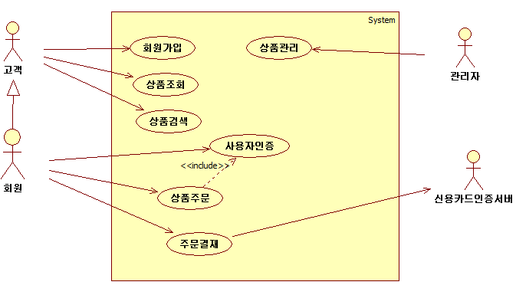
2. 요구분석 및 설계
요구사항 명세서 - 유스케이스 모델(유스케이스다이어그램)

Slide 10
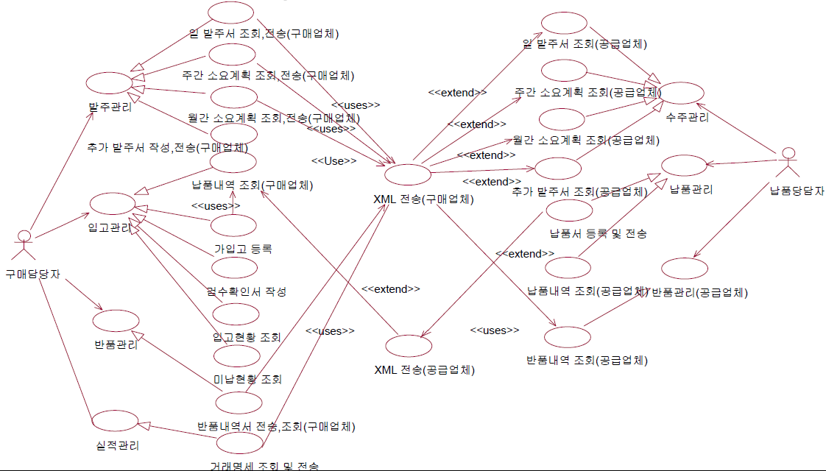
2. 요구분석 및 설계
요구사항 명세서 - 유스케이스 모델(유스케이스다이어그램)

Slide 11
2. 요구분석 및 설계
요구사항 명세서 - 유스케이스 기술서(문서)
유즈케이스 ID | 시스템ID_UC_001 | 유즈케이스명 | 채용대행신청조회
1. 관련 액터 - 채용기업 담당자 2. 개요 - 실시간으로 온라인으로 신청한 채용대행 신청의 접수, 반려, 승인 등의 상태 확인을 원한다. - 채용대행신청 조회화면에서 채용대행 신청시 신청문구에 대한 다양한 예시, 샘플을 제시해줘야 한다. - 채용대행신청 첨부 파일 양식 등을 채용대행 조회 한 화면에서 다운로드 할 수 있어야 한다. 3. 선행조건 - 채용대행 신청 조회를 위해서, 담당자를 식별하기 위해 시스템에 로그인 되어 있어야 하며, 비로그인시에는 로그인 화면으로 이동한다. - 채용대행 조회를 위해서는 로그인 상태이어야 하므로 비회원일 경우에는 회원가입을 필수로 선행해야 한다. 4. 후행조건 - 입력한 검색조건(신청기간, 신청 상태)에 해당하는 채용대행 신청 결과가 조회된다. - 검색결과 전체 몇 건이 조회되었는지 사용자가 확인할 수 있어야 한다. - 검색조건에 해당하는 채용대행신청 건이 없는 경우에는 확인 메시지를 보여준다.

Slide 12
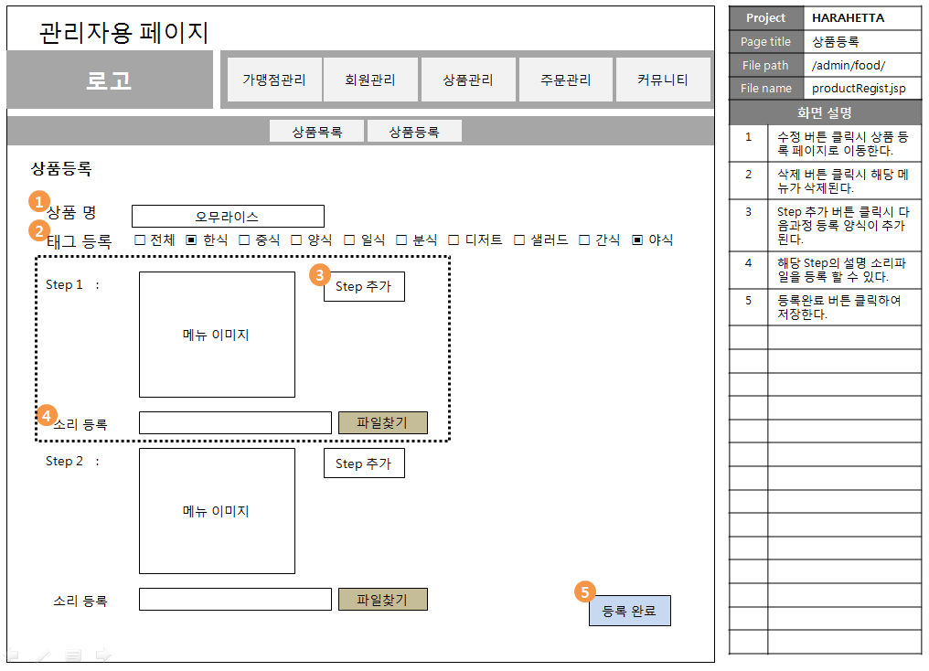
2. 요구분석 및 설계
요구사항 명세서 – 화면(UI) 명세서 스토리보드

